Slide 1
Smyslová soustava
Chuť, čich a hmat

Slide 2
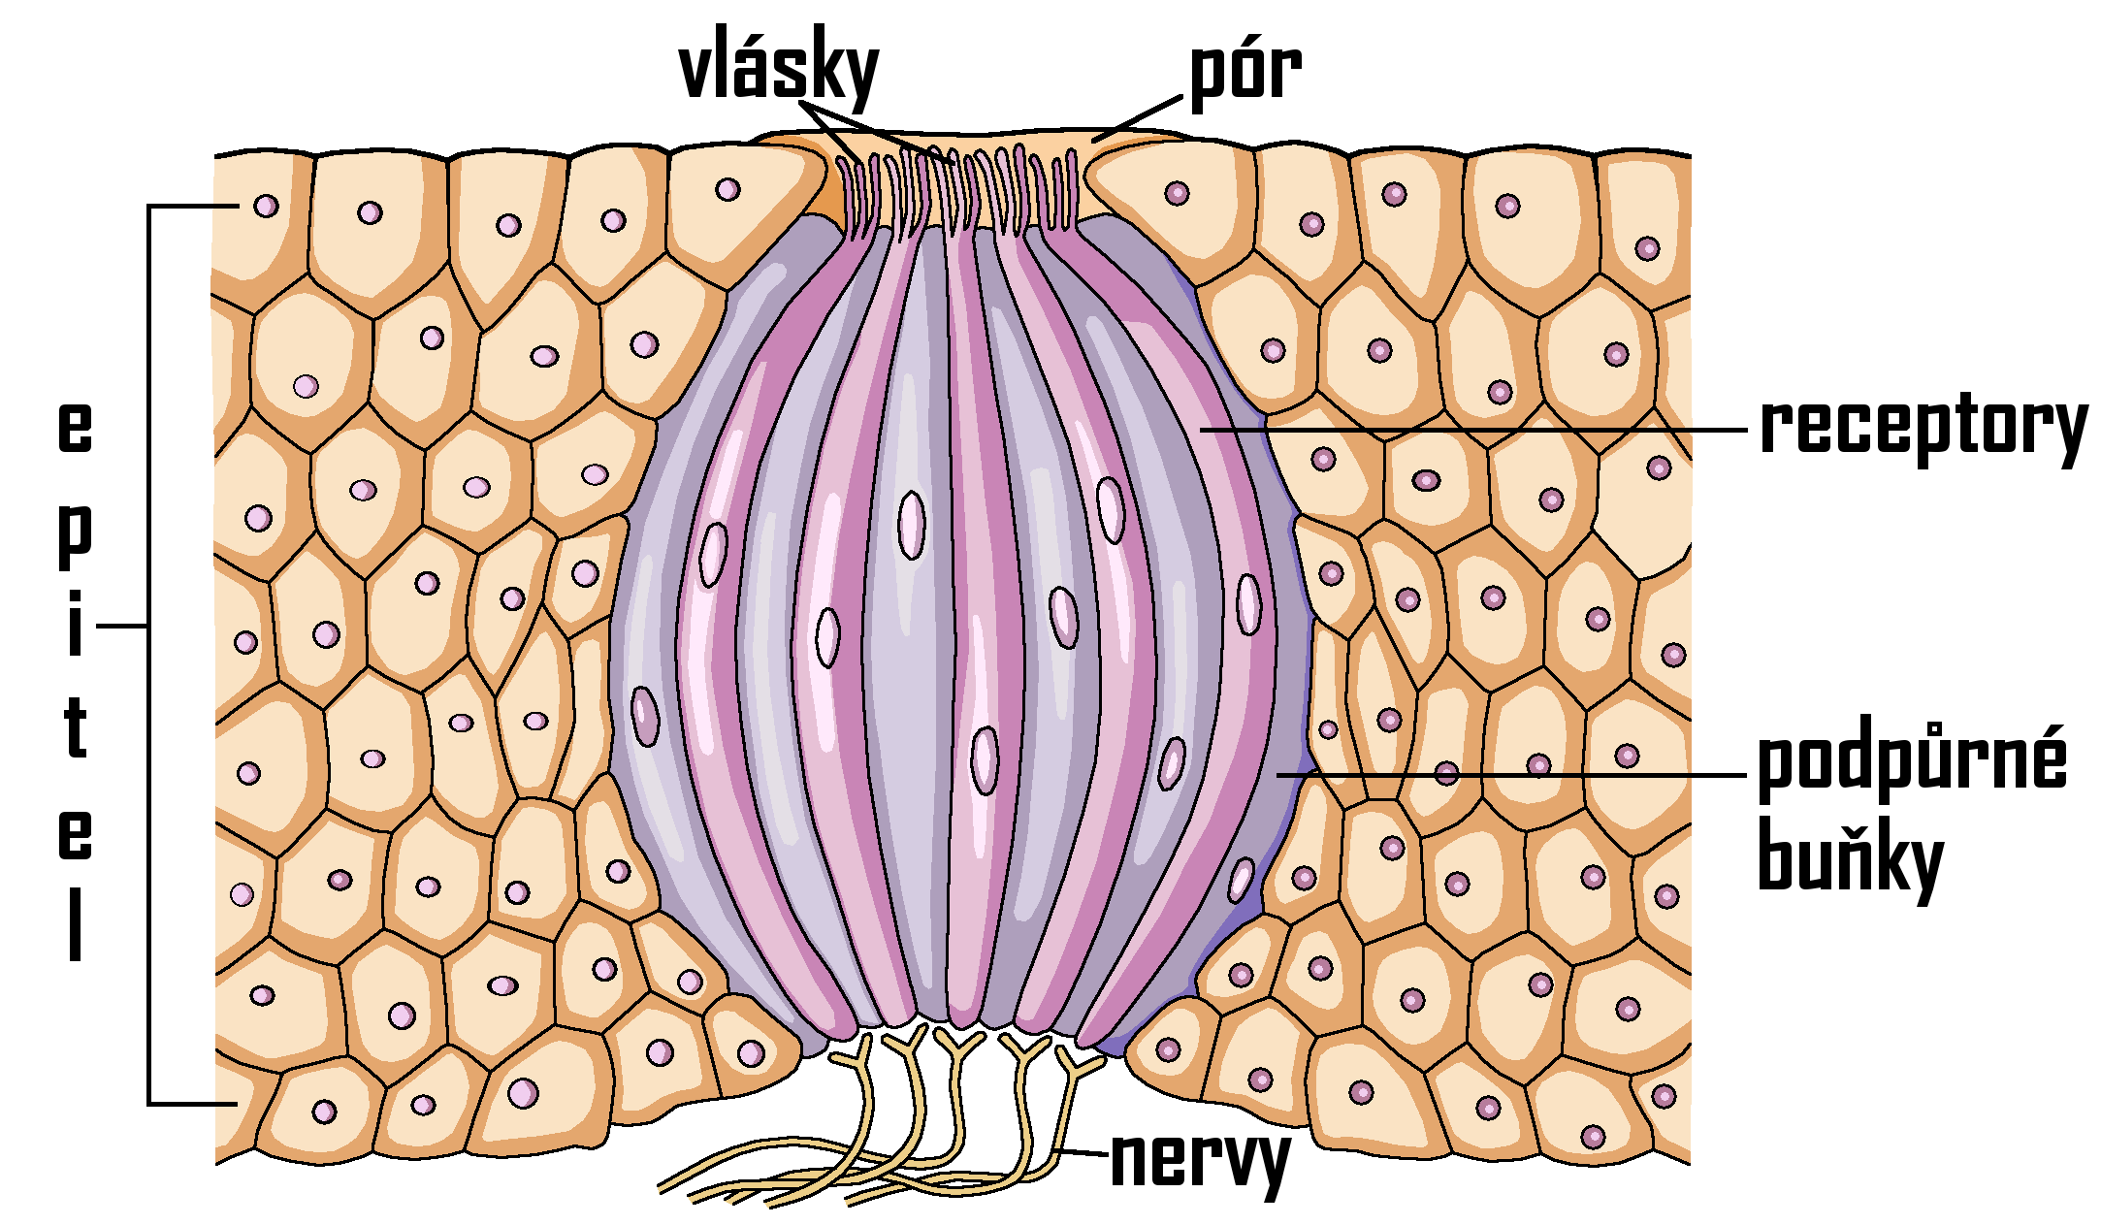
Chuť
Na povrchu jazyka v chuťových pohárcích jsou uloženy chuťové buňky.
Ty reagují na látky rozpuštěné ve vodě

Slide 3
Chuťové vjemy
hořkost
kyselost
slanost
kombinací těchto vjemů vznikají ostatní chutě
Význam pro tvorbu slin a trávicích šťáv
sladkost

Slide 4
Centrum chuti
Centrum vnímaní chuti se nachází v temenním laloku mozkové kůry, kde se kombinací základních složek tvoří výsledná chuť. Ta je ovlivněna nejen složením jídla, ale také jeho teplotou (teplá limonáda), konzistencí (mokrý chléb), vzhledem, předchozím vjemem (aperitiv), ale především vůní.

Slide 5
Čich
Smysl, který nám umožňuje rozeznat vlastnosti plynných látek. (vůně a zápach)

Slide 6
Čich
Vůni či zápach vnímáme jen určitou chvíli, dochází k otupení tohoto smyslu.

Slide 7
Čich
Čichové ústrojí je uloženo ve sliznici horní části nosní dutiny
Zde jsou uložené čichové buňky

Slide 8
Snížený čich
Při rýmě
kuřáci

Slide 9
Centrum čichu

Slide 10
HMAT
Vnímáme pomocí hmatových tělísek uložených v kůži nebo ve sliznicích vnitřních orgánů.

Slide 11
Hmatová tělíska
Umožňují vnímat tlak, teplo, chlad a bolest

Slide 12
Uložení hmatových tělísek
Na dlaních a prstech - nejvíce
Na zádech - nejméně

Slide 13
Centra smyslů

